Slide 1



R·一年级下册
三
100以内数的认识
练一练

Slide 2

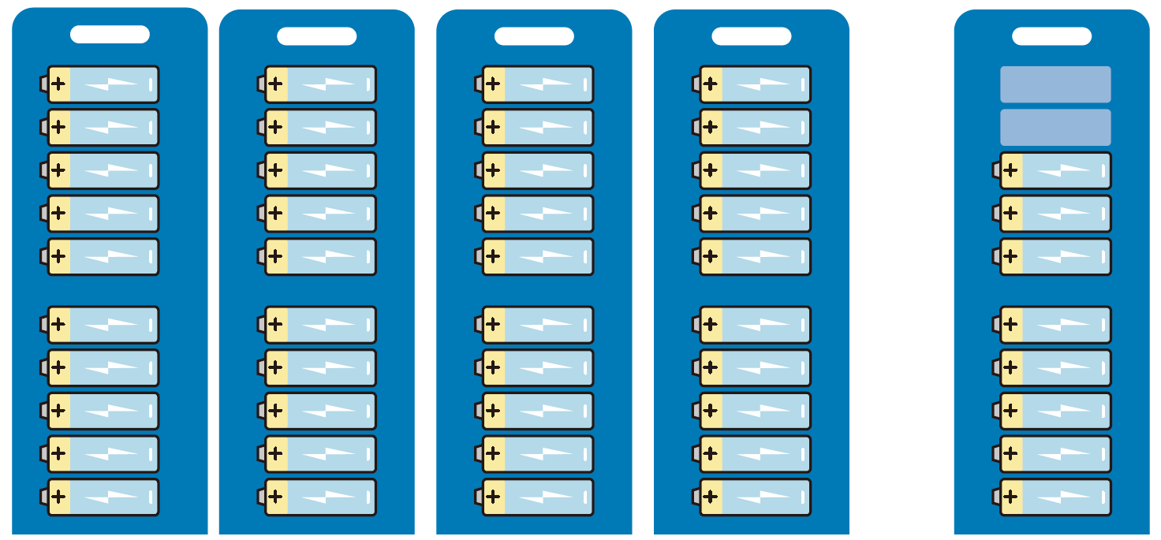
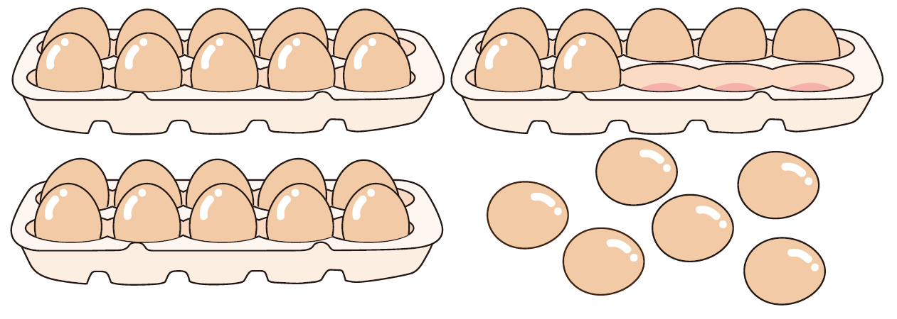
一、基础练习
数一数，填一填。
[教材P30 练一练 第2题]
( ) 节
48
( ) 个
33
( ) 个十和( ) 个一
( ) 个十和( ) 个一
4
8
3
3

Slide 3
2. 写出下面各数。
[教材P30 练一练 第3题]
八十八
三十
七十六
一百
( )
( )
( )
( )
88
30
76
100

Slide 4
二、以题为例，加深理解
按要求写数。
[教材P31 练一练 第6题]
45
60
50
45
50
70
60
70
65
55
75
95
65
55
75
95
85
90
80
100
85
90
80
100
个位上是5的数
个位上是0的数

Slide 5
2. 数一数。
[教材P31 练一练 第5题]
怎样数比较快?
( )个
26
( )个
25
一共有( )个圆。
100

Slide 6
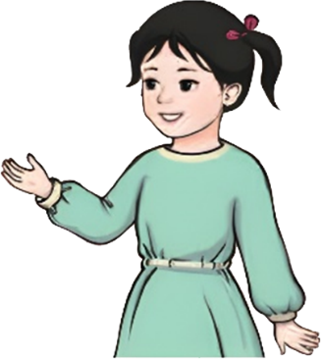

3. 我说你猜。
[教材P31 练一练 第7题]
这个数的个位和十位上的数合起来是 9 。
我猜是81，还可能是······
18
27
36
45
54
63
72
81
90
和你的同桌说一说

Slide 7
*4.只用3颗珠子在计数器上表示数，最大的数是多少?最小的数是多少?
[教材P31 练一练 第8题]
十位
个位
十位
个位
十位
个位
十位
个位
30
21
12
3
最大的数是30，最小的数是3。

Slide 8
三、提升练习
1. 数一数，填一填。
[教材P31 练一练 第4题]
( )个十和( )个一
合起来是( )。
8
5
85

Slide 9
2.从1、9、38、64、95 中选数填空。
小刚是一个三年级的小学生，今年( ) 岁了，他的奶奶( ) 岁了。中秋节早上，奶奶带着他到菜市场去买菜。 菜市场里的菜真多呀! 小刚看了看，萝卜是( )元一斤，牛肉是( )元一斤。 奶奶买了几样菜，一共花了( )元。
9
64
1
38
95

Slide 10
3. (1) 用7、2、9 可以组成多少个两位数?
(2) 用4、8、0 可以组成多少个两位数?
(1) 72
27
79
97
29
92
(2) 48
84
40
80

Slide 11
四、课堂小结
这节课你们有什么收获?

Slide 12
作业设计
“状元成才路”系列丛书《创优作业100分 》或《状元作业本》对应课时作业。

